Slide 1

Logistika
-
Automatické skladové systémy
Obaly, reverzní logistika
Cílem přednášky je pojednat o automatických skladových systémech, o logistické úloze obalu a reverzní logistice
.
Šárka Čemerková
Garant předmětu a přednášející

Slide 2
Logistika
-
Automatické skladové systémy, obaly, reverzní logistika
Automatické skladové systémy
Logistická funkce obalu
Reverzní logistika v různém úhlu pojetí
Příklady recyklace vybraných odpadů
Zelená logistika
.
Struktura přednášky

Slide 3
Automatizované systémy
druhy:
  systémy automatického uskladňování a vyhledávání zboží (AS/RS)
  otáčivé zásobníky (karusely)
  zařízení na vyzvedávání krabic nebo kusových položek
  pásové dopravníky
  roboty a snímací systémy
běžná součást moderních skladovacích zařízení
lze rozdělit do stejných kategorií jako manuální zařízení

Slide 4
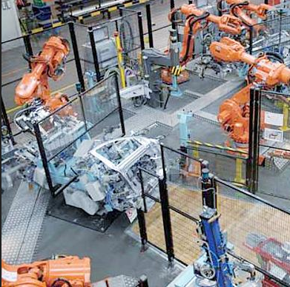

přínosy:
  nárůst produktivity procesu vyřizování objednávek
  snížení míry poškození výrobků
  zlepšení úrovně přesnosti informací o skladových zásobách
  zlepšení úrovně zákaznického servisu
  menší potřeba počtu pracovníků

Slide 5

nedostatky:
  počáteční kapitálové náklady
  výpadky nebo nespolehlivost v důsledku přerušení provozu nebo údržby zařízení
  problémy spojené se SW
  kapacitní problémy

Slide 6
  nedostatek flexibility při nutnosti reagovat na změnu prostředí
  vysoké náklady na údržbu
  uživatelská rozhraní a školení uživatelů
  přijetí systému pracovníky
  zastarávání

Slide 7
Zařízení | Typ materiálu | Výhody | Další informace
Systém automatizovaného uskladnění a vyhledávání zboží (AS/RS ) | Paletované zboží, široký výběr velikostí a tvarů | Velmi vysoká hustota skladování, řízení počítačem
Automaticky ovládaná vozidla (systémy ASVG) | Paletované zboží i jiné ucelené ložné jednotky | Vysoká hustota skladování | Nevhodnější pro uskladnění velkých množství pouze malého počtu skladových položek
Minisystém AS/RS | Drobné součástky | Vysoká hustota skladování, řízení počítačem | Pro zvýšení flexibility lze nainstalovat ve více konfiguracích
Horizontální karusely (rotující zásobníky) | Drobné součástky | Snadný přístup ke zboží, poměrně levný systém | Lze jich naskládat více na sebe

Slide 8
Vertikální karusely | Drobné součástky a nástroje | Vysoká hustota skladování | Ve vícepodlažních zařízeních může vykonávat dvojí funkci - uskladňovací i dodací
Lidmi řízené stroje | Drobné součásti | Velmi flexibilní | Lze použít u vysokých policových systémů nebo modulárních zásuvkových systémů

Slide 9
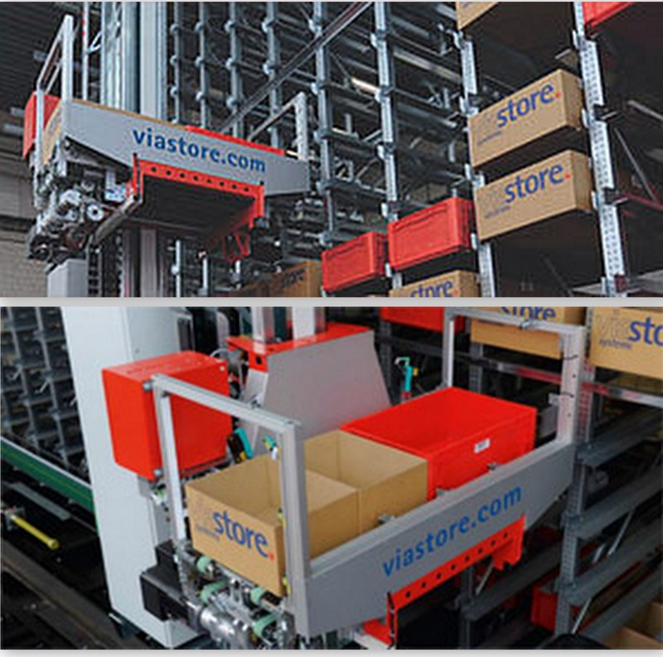
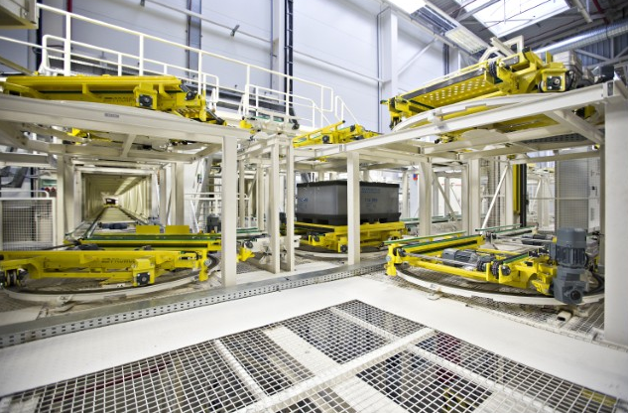
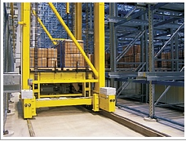

Slide 10
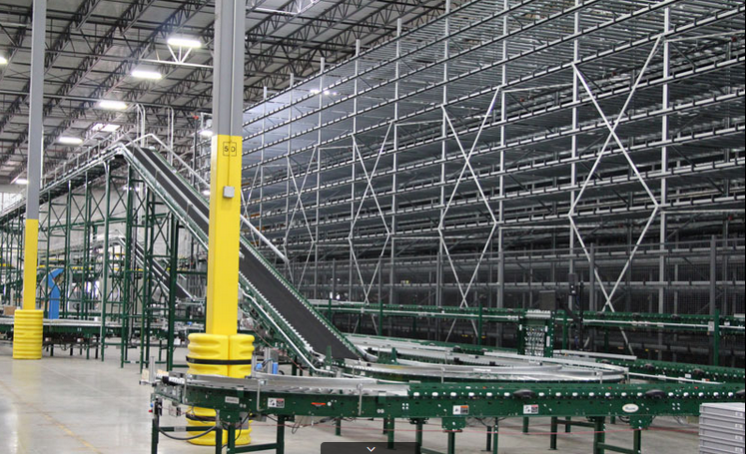
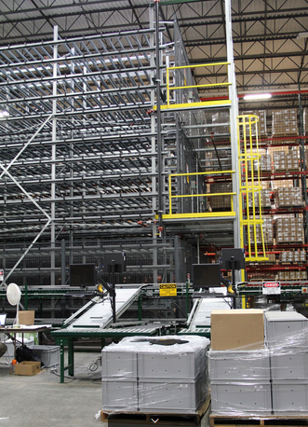
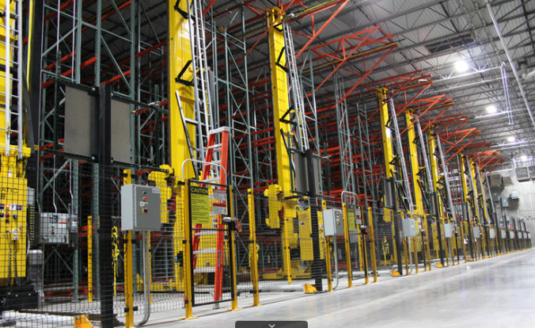

Slide 11
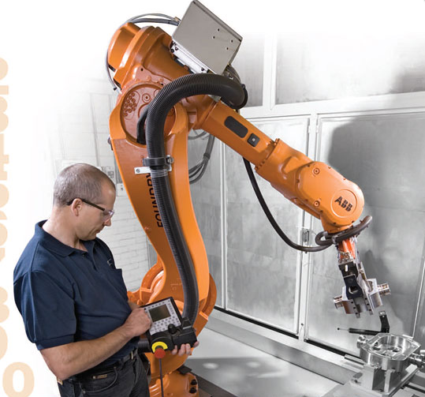
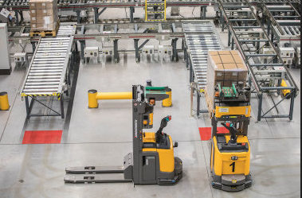
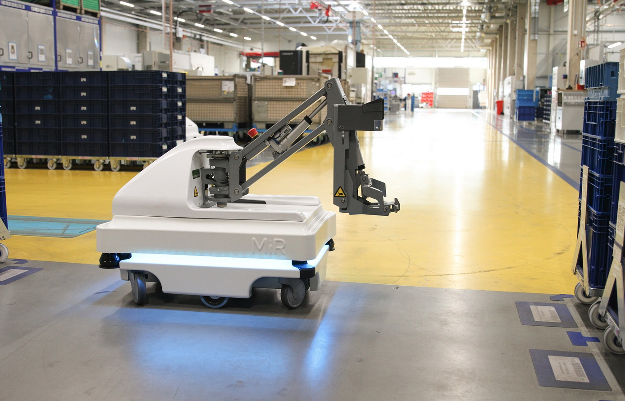
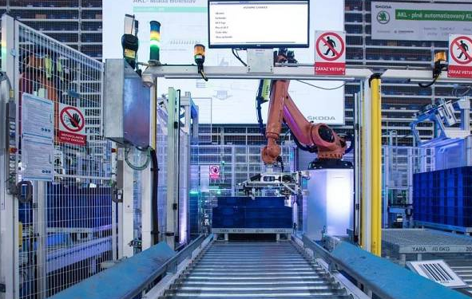

Slide 12
https://www.youtube.com/watch?v=kom4cD6pbsk
https://www.youtube.com/watch?v=FDYSP9jZMw8

Slide 13
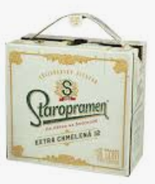
Balení
těsná spojitost se skladováním a manipulací
vliv na celkovou kvalitu, skladovou efektivnost a výkonnost
procesy balení mají dopad na marketing a logistiku
vztah balení a nákladů byl často podceňován

Slide 14
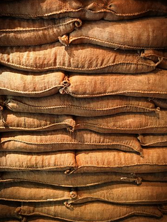
  Logistické funkce obalu
  1. uzavření výrobku
ochrana životního prostředí
výrobek se nepoškodí
výrobek se nepoztrácí

Slide 15

  2. ochrana výrobku
před poškozením nebo ztrátami v důsledku vnějších vlivů:
  vlhkost
  prach
  hmyz
  infikování

Slide 16

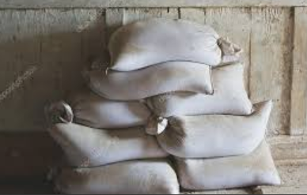



  3. rozdělení výrobku
zmenšení výstupu průmyslové výroby na spotřebitelskou velikost

Slide 17
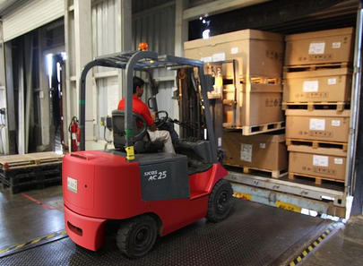
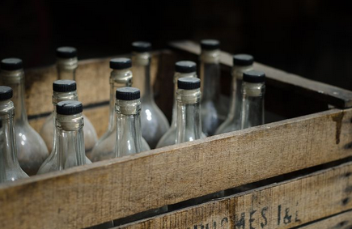
  4. sjednocení velikostí
  sdružení primárních balení do sekundárních, která mají jednotnou standardizovanou velikost
  snížení nutného počtu manipulací

Slide 18
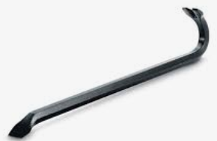
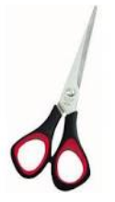

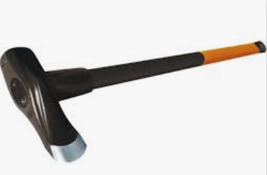
  5. vhodnost pro spotřebitele
  zákazník nemusí vynakládat příliš mnoho času a úsilí, než se k výrobku dostane

Slide 19

  6. komunikace
  použití jednoznačných, snadno pochopitelných symbolů
  čárové kódy

Slide 20

pozitiva kvalitního a dobře zvoleného balení:
  nižší náklady na dopravu
  lepší vytížení skladů i dopravních prostředků
  snížení míry poškozování zboží a požadavků na speciální manipulaci
  snížení nákladů na likvidaci materiálů
  snížení objemu odpadových produktů (vratné obaly)

Slide 21
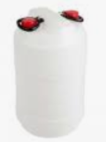
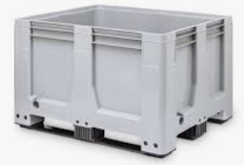
faktory ovlivňující balení:
  standardizace
  ceny/náklady
  přizpůsobivost výrobku nebo balení
  úroveň ochrany
  schopnost manipulace
  balitelnost výrobku
  možnost opětovného použití a recyklovatelnost

Slide 22
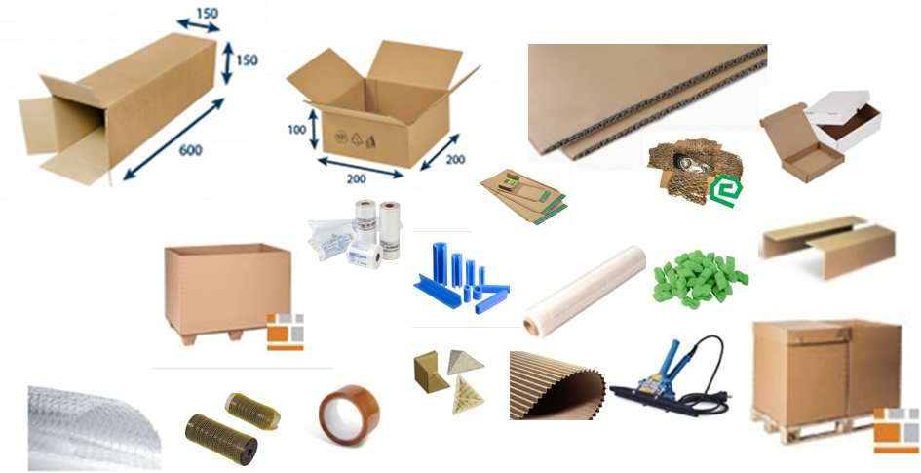

Slide 23
  Zpětná (Reverzní) logistika
z počátku opomíjena, dnes předmět zájmu
nutnost řešit tok výrobků z koncového místa užití zpět do místa jeho vzniku (zpětným (reverzním) směrem)
původně spojována pouze s recyklací výrobků a obalů
zabývá se toky použitých výrobků, obalů a odpadových materiálů, které vychází od spotřebitele

Slide 24
odvoz odpadu ve formě spotřebovaných výrobků a vráceného, tedy reklamovaného zboží
podpora alternativního využití výrobků a obalů, které byly již jednou využity nebo nemohou být prodány
veškerá činnost spojenou s produktem, která následuje za bodem prodeje
pohled maloobchodu vs. pohled výrobce

Slide 25
3 úzká pojetí zpětné logistiky:
  činnost spojená s přebalením a opětovným prodejem vráceného zboží
  soubor aktivit podporujících materiálovou recyklaci
  organizace a řízení komplikovanějších způsobů zhodnocování starých výrobků

Slide 26
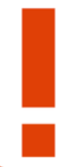
Obecná definice:
Hlavní náplní reverzní logistiky je sběr, třídění, demontáž a zpracování použitých výrobků, součástek, vedlejších produktů, nadbytečných zásob a obalového materiálu, s cílem je zajistit jejich nové využití, nebo materiálové zhodnocení způsobem, který je šetrný k životnímu prostředí a ekonomicky zajímavý.

Slide 27
  Nástroje zpětné logistiky
  push nástroje:
  zásahy státu
  protesty občanských iniciativ
  směrnice odvětvových svazů
  směrnice pro poskytování úvěrů a grantů
  ekologickou uvědomělost zaměstnanců
  ekologické chování konkurence

Slide 28
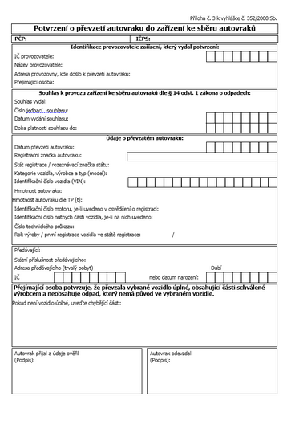
Příklad:
některým podnikům je zákonem
dána povinnost odebírat své výrobky zpět, např. baterie, a zajistit jejich ekologickou likvidaci

Slide 29
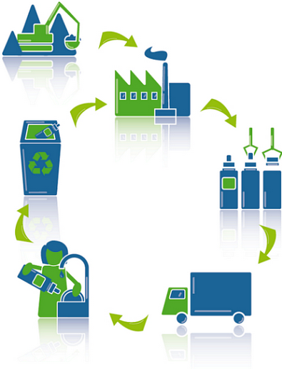
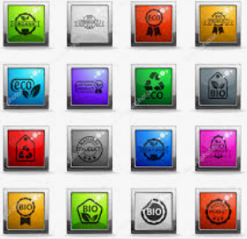
2. pull nástroje:
  tlak spotřebitele na výrobce
  přání obchodu
  udělování eco-cen, eco-labelling
  programy subvencí pro ekologické aktivity

Slide 30

Ekospotřebitel:
typy:
  aktivní
  aktivovatelný
  pasivní
vliv vzdělání a výchovy

Slide 31
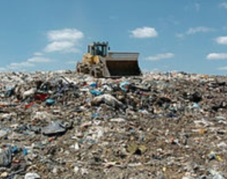
Základní důvody, proč se věnovat reverzní logistice:
využití funkčních částí znehodnocených výrobků
snížení poplatků za skládkování
reklamace, jako zpětná vazba odhalující nedostatky konstrukce
očekávání zákazníků nebo vstřícné
vyřizování reklamací jako konkurenční
výhoda

Slide 32
v budoucnu růst významu zpětné logistiky:
  efektivní využívání zdrojů
  ochrana přírody
  rozvoj e-commerce (potřeba eliminovat unáhlené impulzivní rozhodnutí zákazníka)
nedostatečná pozornost = náklady pro společnost, ale také pro vlastní podnik

Slide 33
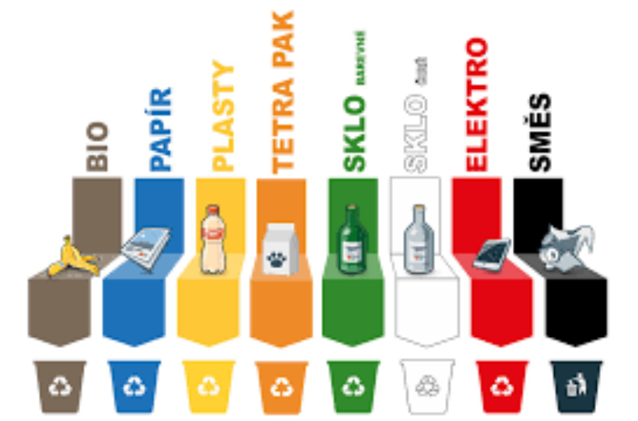

Slide 34
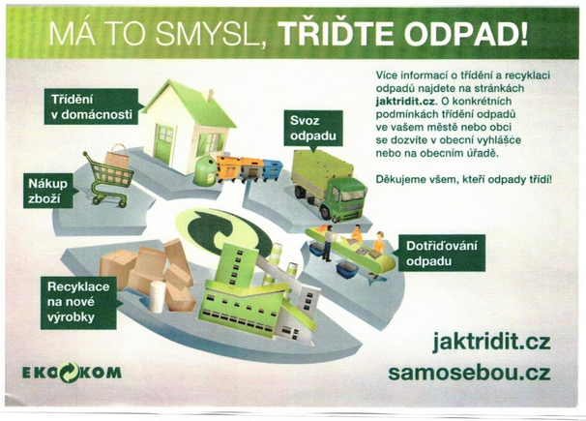

Slide 35
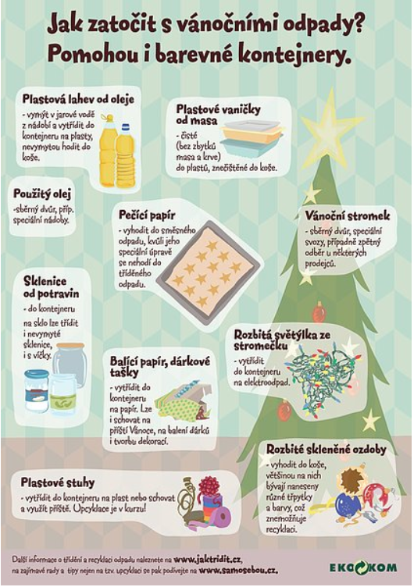

Slide 36
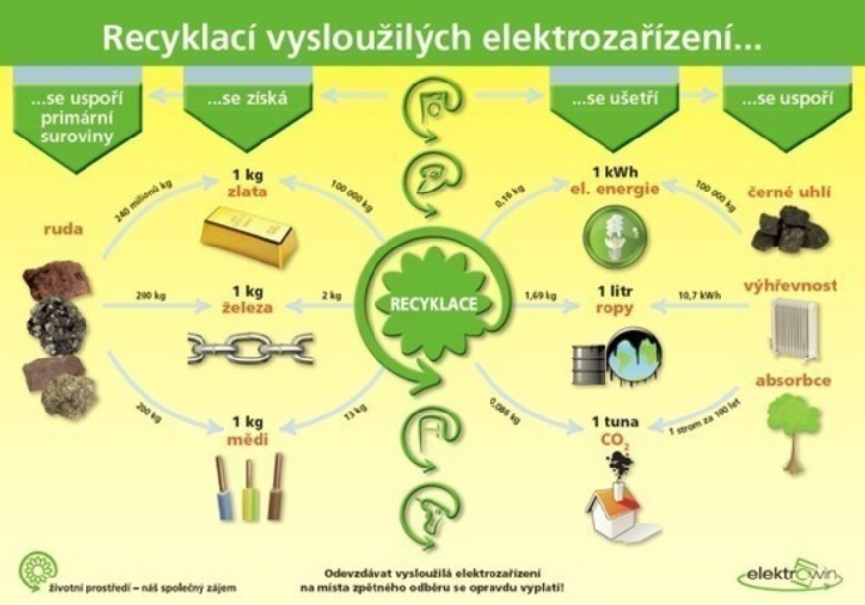

Slide 37
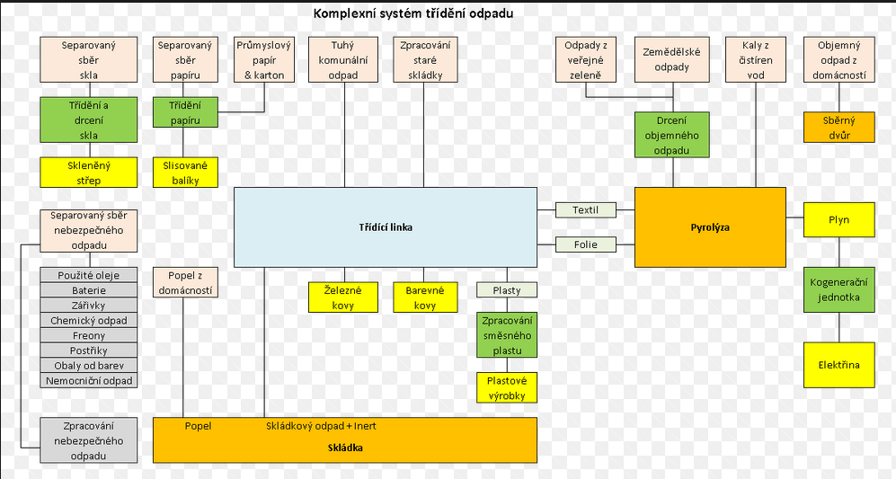

Slide 38
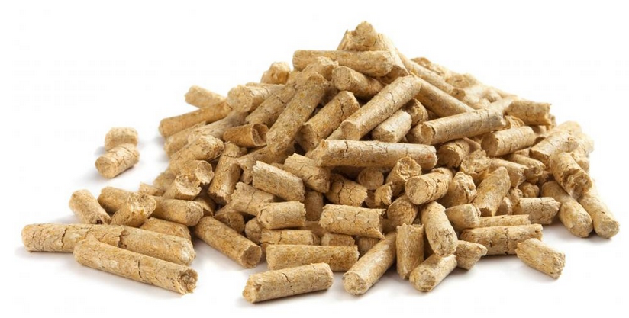
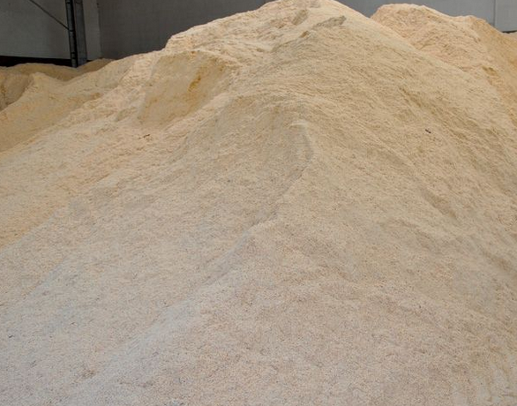
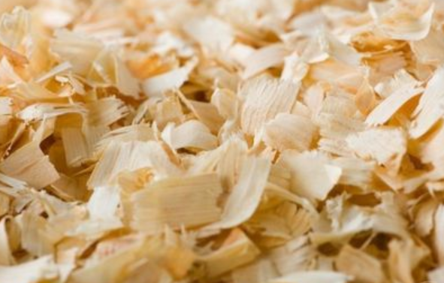
Příklad: dřevní odpad z pilařské výroby (piliny, hobliny apod.):
  dříve odvoz na skládku, popř. využito drobnými chovateli a zahrádkáři
  dnes vstupní materiál pro výrobu peletek

Slide 39
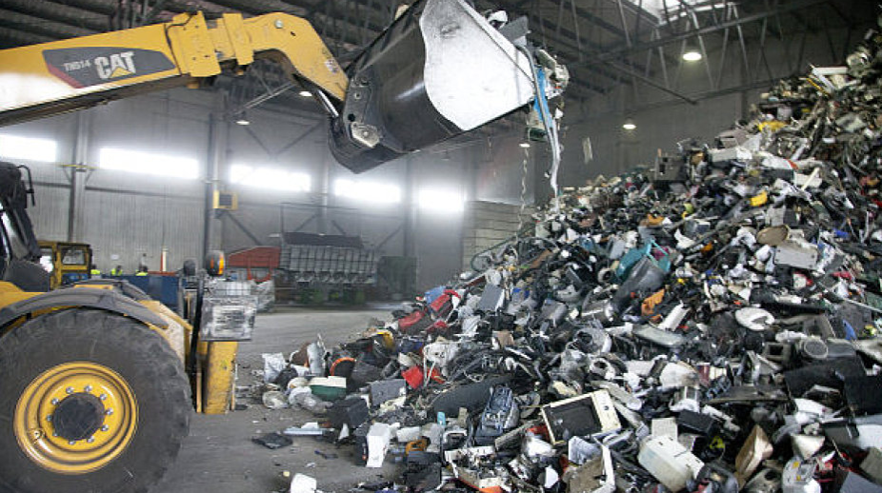
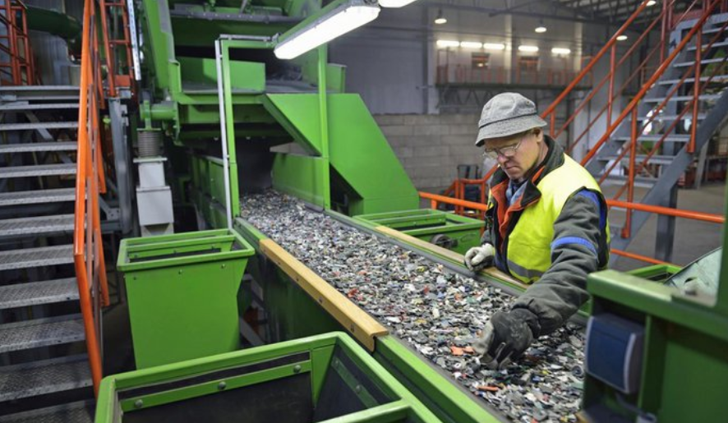

Slide 40
zelená logistika
trvale udržitelná ekologická orientace logistiky = uspokojovat potřeby dnešní generace, aniž by se dávaly v sázku možnosti budoucích generací
ekologická, ekonomická i sociální hlediska
optimalizace využívání energie a zdrojů v logistice
zelená logistika se mnohdy omezuje jen na dopravní logistiku

Slide 41
Fraunhoferův ústav pro materiálový tok a logistiku:
  ve vnitropodnikových logistických systémech se v průměru zhruba 40 % celkových nákladů vynakládá na energii
  lze ušetřit až 1/3 těchto nákladů
  pět oblastí opatření:
    trh a produkt
    struktury a plánování
    procesy, řízení a měření
    technologie a zdroje
    pracovníci, zákazníci, dodavatelé a poskytovatelé služeb

Slide 42
Příklad: výše emisí CO² na dopravovanou jednotku množství je ovlivněna:
  objem a hmotnost obalu
  vytížení dopravních prostředků
  počet kusů v přepravním zařízení
  počet jízd
  využitá skladová a manipulační technika
  IT

Slide 43
Shrnutí přednášky
Umíte:
Charakterizovat automatizované manipulační prostředky
Vysvětlit logistickou funkci obalu
Popsat pozitiva dobrého obalu
Definovat reverzní logistiku
Na vybraných příkladech vysvětlit materiálovou recyklaci
Objasnit podstatu zelené logistiky

